Slide 1

ВОЗМОЖНОСТИ ЭЛЕКТРОННОГО ЖУРНАЛА: РАСПИСАНИЕ ОУ

Slide 2
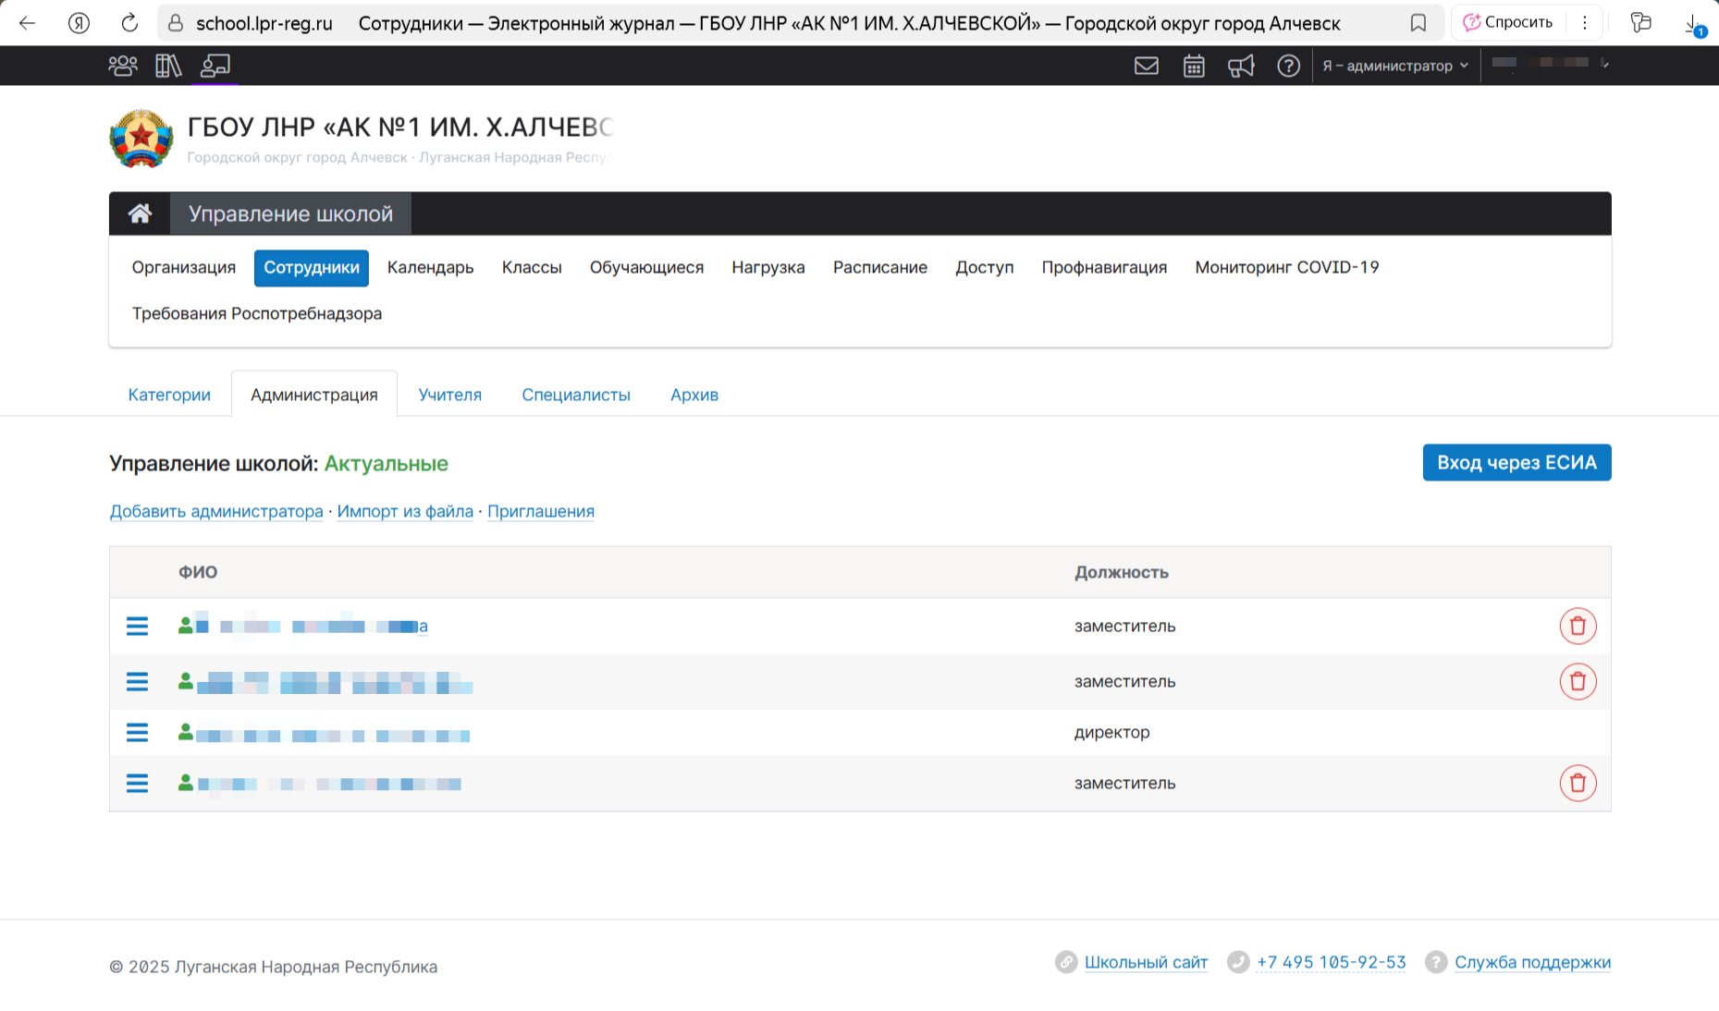
С чего начать?

Slide 3
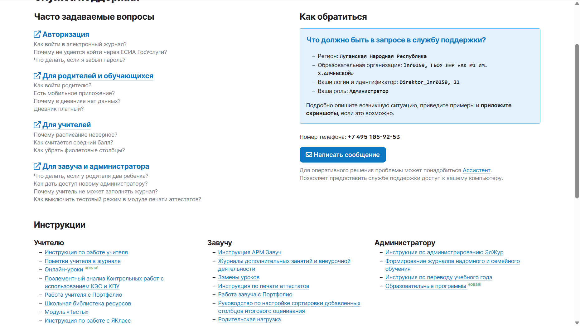
Здесь есть все ответы

Slide 4

Зачем нужен элжур завучу
1. Удобный контроль за процессом
2. Мгновенные расчётные показатели
3. Автоматизация отчётов
4. Прямая связь со всеми участниками
5. Возможность быстрого опроса
7. Составление расписания

Slide 5
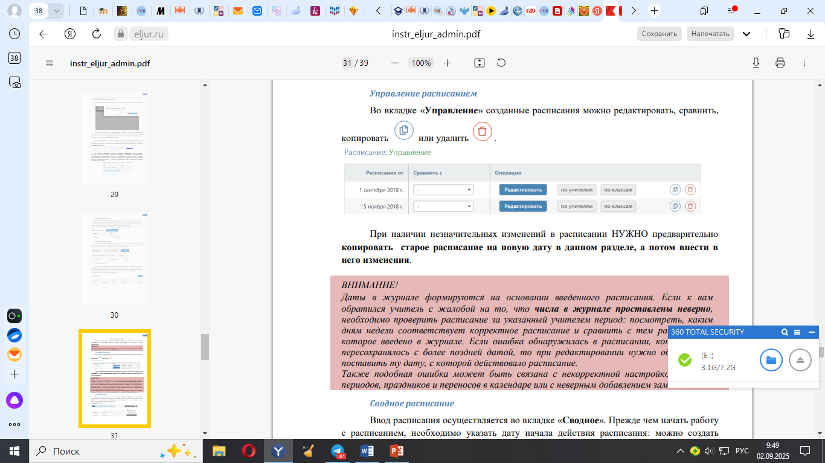
После внесения нагрузки заполняется раздел «Расписание». Расписание может быть представлено в нескольких формах: сводное, учительское и по классам (то есть, ученическое).
Управление расписанием
Во вкладке «Управление» созданные расписания можно редактировать, сравнить, копировать

Slide 6
ВНИМАНИЕ!
Даты в журнале формируются на основании введенного расписания. Если к вам обратился учитель с жалобой на то, что числа в журнале проставлены неверно, необходимо проверить расписание за указанный учителем период: посмотреть, каким дням недели соответствует корректное расписание и сравнить с тем расписанием, которое введено в журнале. Если ошибка обнаружилась в расписании, которое уже пересохранялось с более поздней датой, то при редактировании нужно обязательно поставить ту дату, с которой действовало расписание.
Также подобная ошибка может быть связана с некорректной настройкой учебных периодов, праздников и переносов в календаре или с неверным добавлением замен.

Slide 7
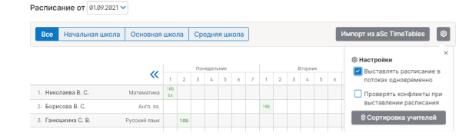
Сводное расписание
Ввод расписания осуществляется во вкладке «Сводное». Прежде чем начать работу с расписанием, необходимо указать дату начала действия расписания: можно создать расписание от новой даты или выбрать уже существующую дату в выпадающем списке для редактирования текущего расписания.

Slide 8
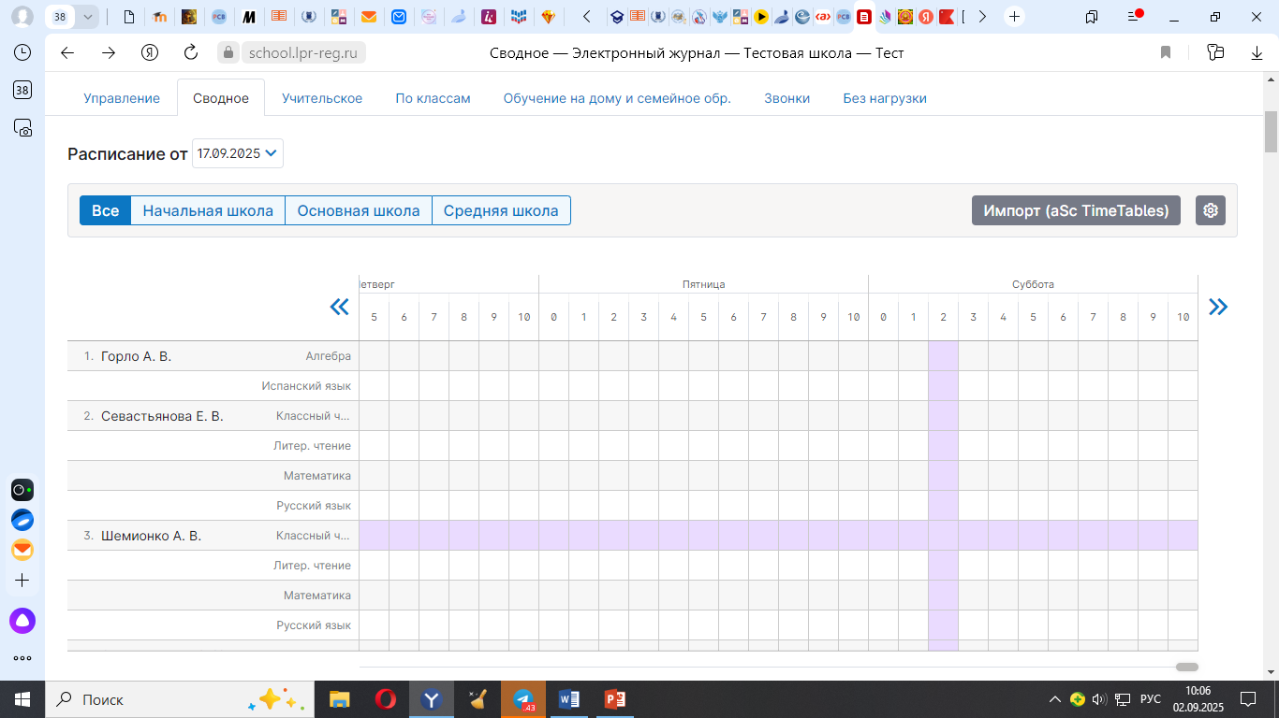
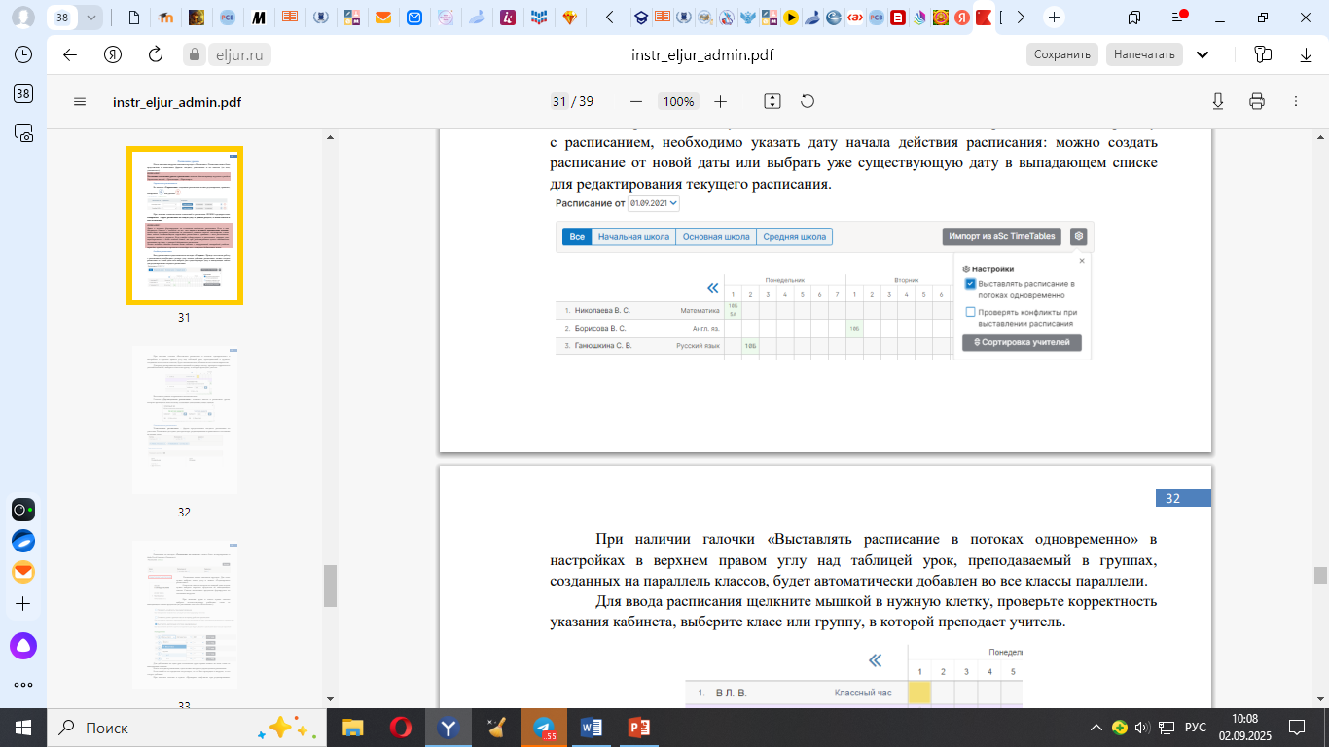

Slide 9
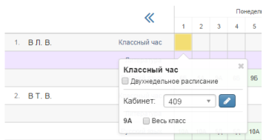
При наличии галочки «Выставлять расписание в потоках одновременно» в настройках в верхнем правом углу над таблицей урок, преподаваемый в группах, созданных на параллель классов, будет автоматически добавлен во все классы параллели. Для ввода расписания щелкните мышкой в нужную клетку, проверьте корректность указания кабинета, выберите класс или группу, в которой преподает учитель.
Внесенные данные сохраняются автоматически

Slide 10
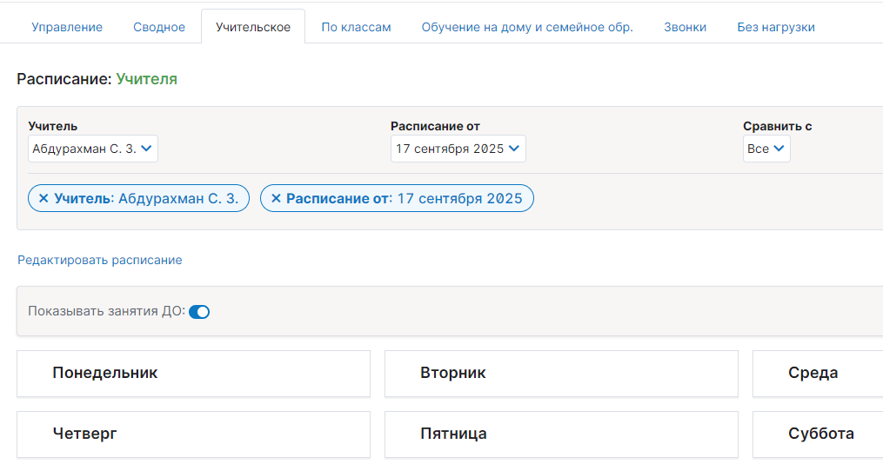
Учительское расписание
Учительское расписание – форма представления сводного расписания по
учителям. Расписание доступно для просмотра, редактирования и сравнения по состоянию на разные даты.

Slide 11
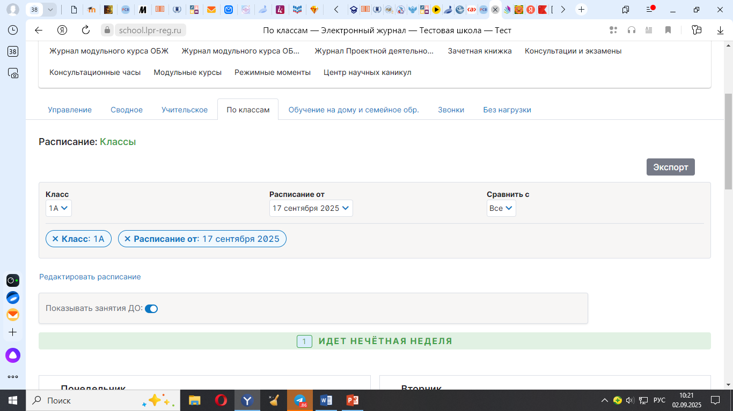
Расписание по классам
Расписание во вкладке «Расписание по классам» может быть экспортировано в файл Excel (кнопка «Экспорт»).

Slide 12
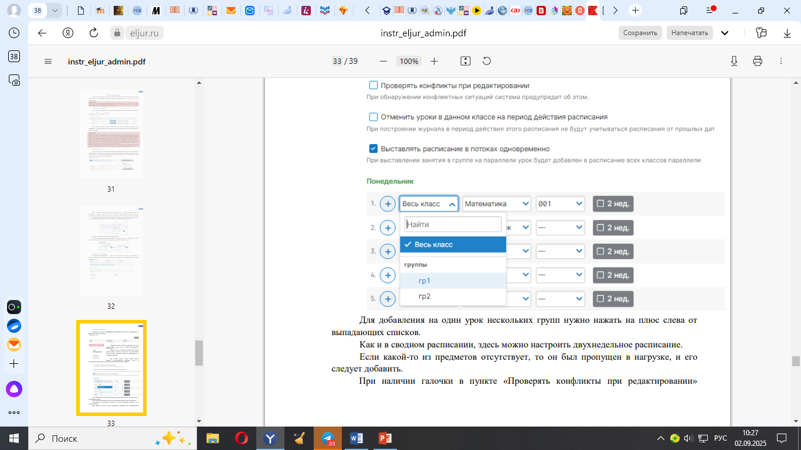
Расписание можно заполнить вручную. Для этого нужно выбрать класс, дату и нажать «Редактировать расписание».
Откроется окно, в котором на каждый день недели нужно выбрать перечень предметов из выпадающего списка. Список возможных предметов формируется на основании нагрузки.
При наличии групп в классе нужно сначала выбрать соответствующее разбиение слева отвыпадающего списка предметов (по умолчанию там стоит «Весь класс»).

Slide 13
Для добавления на один урок нескольких групп нужно нажать на плюс слева от выпадающих списков.
Как и в сводном расписании, здесь можно настроить двухнедельное расписание.
Если какой-то из предметов отсутствует, то он был пропущен в нагрузке, и его следует добавить.
При наличии галочки в пункте «Проверять конфликты при редактировании» система будет предупреждать вас о попытке поставить урок учителю, уже имеющему нагрузку в каком-то другом классе.
Можно отменить с даты начала действия расписания уроки в выбранном классе при помощи соответствующей галочки. Это означает, что в данном классе не будут появляться даты для проставления оценок.

Slide 14
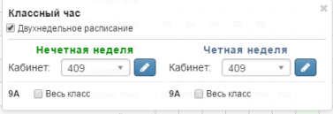
«Двухнедельное расписание»
Галочка «Двухнедельное расписание» позволит внести в расписание уроки, которые проводятся через неделю, установить чередование таких уроков.

Slide 15
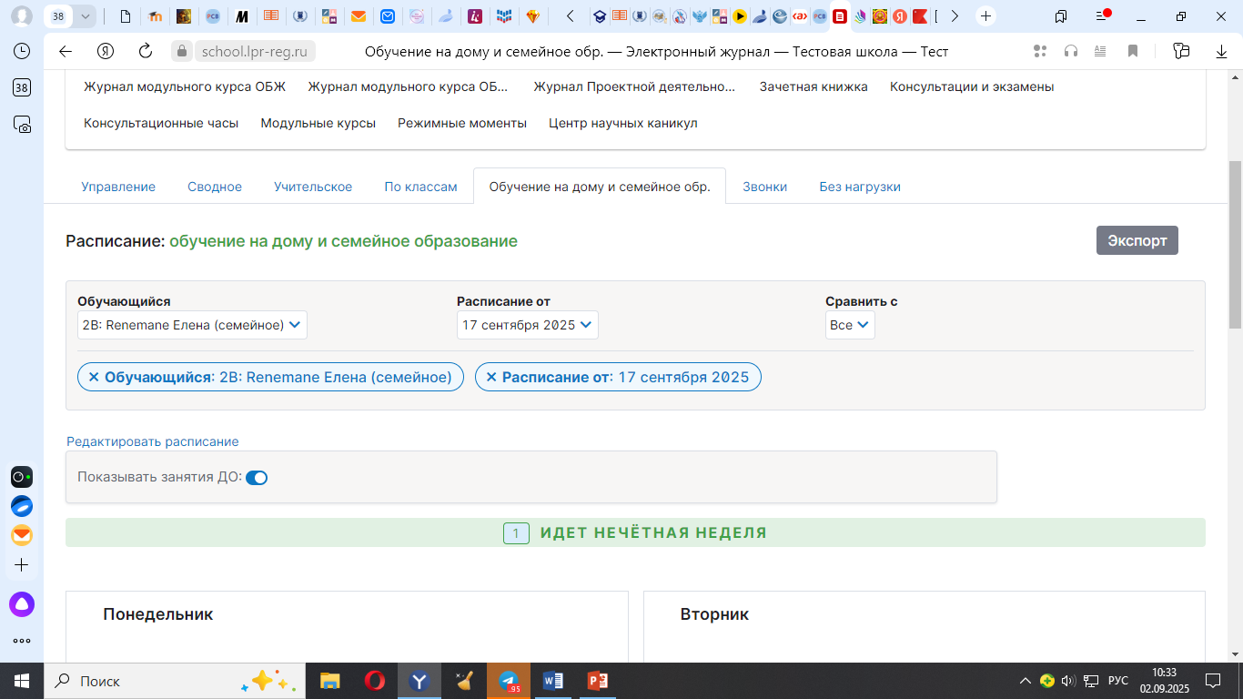
Расписание надомного и семейного обучения
Для добавления расписания ученикам на надомном или семейном обучении есть
отдельная вкладка.

Slide 16
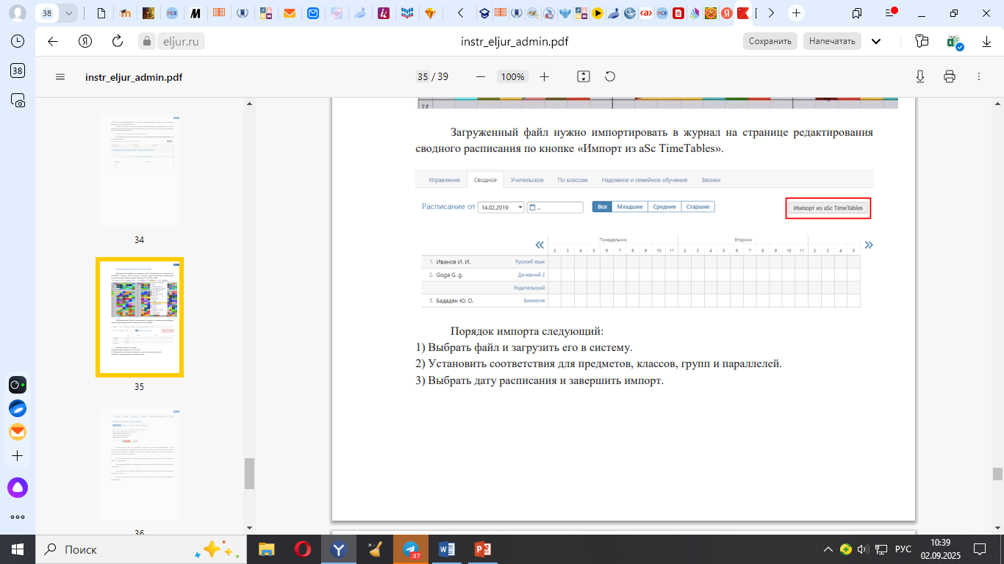
Загруженный файл нужно импортировать в журнал на странице редактирования сводного расписания по кнопке «Импорт из aSc TimeTables».

Slide 17
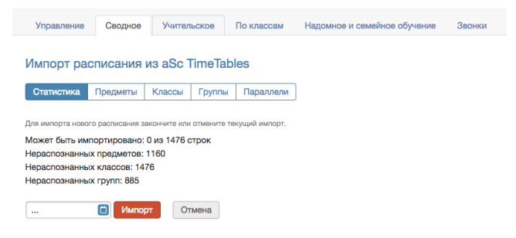
Порядок импорта следующий:
Выбрать файл и загрузить его в систему.
Установить соответствия для предметов, классов, групп и параллелей.
Выбрать дату расписания и завершить импорт.

Slide 18
После первого шага на странице «Статистика» выводится информация о том, сколько строк расписания содержится в загруженном файле, сколько из них может быть распознано и создано в ЭлЖуре, а так же у скольких предметов, классов и групп на данный момент есть соответствие. После загрузки файла нельзя загрузить другой файл, пока не будет закончена работа с загруженным. Для завершения работы с загруженным файлом нужно либо отменить импорт, либо завершить его.
На последнем шаге, перед добавлением нового расписания проверяется введенная пользователем дата.
Если расписание с такой датой в школе существует, то перед началом импорта оно УДАЛИТСЯ.

Slide 19
«ЭлЖур» — современная, гибкая, функциональная, легко модернизируемая и интегрируемая система.

